Slide 1


Актуальные вопросы организации заявительной аттестации в 2023 году
с учетом введения с 1 сентября 2023 года нового федерального порядка.
Рекомендации по обязательной аттестации

Slide 2
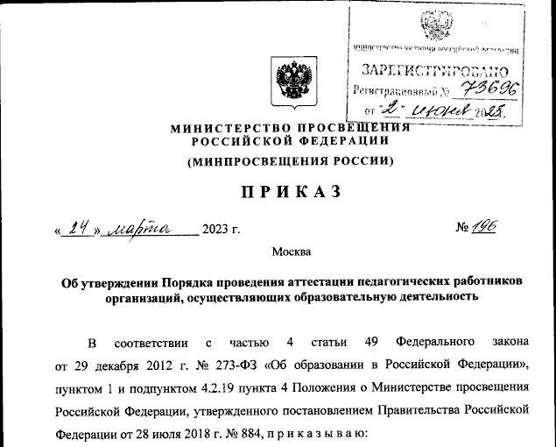
ПРИКАЗ № 196 ОТ «24» МАРТА 2023 г. МИНИСТЕРСТВА ПРОСВЕЩЕНИЯ РФ
зарегистрирован 2 июня 2023 года
Министерством юстиции РФ
Вступил в силу
с 1 сентября 2023 года
и действует
до 31 августа 2029 года

Slide 3
ОСНОВНЫЕ НОВЕЛЛЫ
квалификационные категории, устанавливаемые с 1 сентября 2023 года, будут действовать бессрочно
квалификационные категории, установленные до вступления в силу приказа, сохраняются в течение срока, на который они были установлены. При наличии первой квалификационной категории срок подачи заявления на высшую квалификационную категорию теперь не ограничен
введены новые квалификационные категории: «педагог-методист» и «педагог-наставник»
убран двухлетний срок для получения высшей квалификационной категории после получения первой категории

Slide 4


Порядок проведения аттестации педагогических работников организаций, осуществляющих образовательную деятельность
(утв. приказом Минпросвещения России от 24.03.2023 № 196
Раздел 1. Общие положения
Раздел 2. Аттестация педагогических работников в целях подтверждения соответствия занимаемой должности
Раздел 3. Аттестация педагогических работников в целях установления первой и высшей квалификационной категории
Раздел 4. Аттестация педагогических работников в целях
установления квалификационной категории
«педагог – методист» или «педагог – наставник»

Slide 5
Приказ от 7.04.2014 №276 Раздел 2 1 раз в 5 лет | Приказ от 24.03.2023 № 196 Раздел 2 1 раз в 5 лет
п.6. Аттестационная комиссия организации создается распорядительным актом работодателя в составе председателя комиссии, заместителя председателя, секретаря и членов комиссии. П.8. Аттестация педагогических работников производится в соответствии с распорядительным актом работодателя. Выписка из протокола не позднее 2 рабочих дней, ознакомление работника в течение 3 рабочих дней, вносится в личное дело. Сведения о трудовой деятельности не вносилось, но отдельного пункта не было. | п.6. Аттестационная комиссия организации создается распорядительным актом работодателя из числа работников организации состоит не менее чем из 5 , в том числе председателя, секретаря и членов аттестационной комиссии организации. Руководитель организации в состав аттестационной комиссии организации не входит. п.8. Аттестация педагогических работников производится в соответствии с распорядительным актом работодателя, содержащим список педагогических работников, подлежащих аттестации, и график проведения аттестации. п.20. …….Сведения об аттестации педагогического работника , проводимой с целью подтверждения занимаемой должности, в трудовую книжку и (или) в сведения о трудовой деятельности не вносятся.

Slide 6


Обязательная аттестация
Отменяются
Квалификационные испытания в рамках должностной аттестации (Составление конспекта урока. Решение педагогических ситуаций. Тестирование на бумажном или электронном носителях).
(Проводит ОО)

Slide 7
Обязательная аттестация
ОТВЕТСТВЕННОСТЬ РАБОТНИКА
Отказ работника от прохождения аттестации с целью подтверждения соответствия занимаемой должности является нарушением трудовой дисциплины, влекущее за собой дисциплинарные взыскания в соответствии со статьей 192 ТК РФ
ОТВЕТСТВЕННОСТЬ РАБОТОДАТЕЛЯ
за своевременное прохождение работником аттестации с целью подтверждения соответствия занимаемой должности (педагог также предоставляет свои результаты деятельности за период, на основании этого руководитель готовит представления на заседание комиссии)
По итогам приказ не пишется, в трудовой запись не делается (составляем протокол – выписку в личное дело педагога)

Slide 8
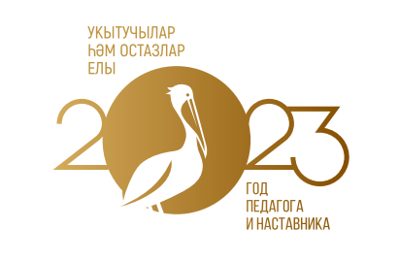


Этапы заявительной аттестации
на ПЕРВУЮ И ВЫСШУЮ кв. категории
Педагог
Муниципальный район
МОиН РТ
Образовательная организация

Slide 9
Этапы для упрощенной аттестации
педагогической аттестации
Педагог
МОиН РТ

Slide 10

Заявительная аттестация на первую, высшую категории, на категории «педагог-методист» и «педагог-наставник»
Октябрь- ноябрь 2023 г.
прием в МО и Н РТ заявлений на аттестацию работников, у которых срок действия квалификационных категорий заканчивается в декабре 2023 г., + на новые категории, с полным пакетом документов;
декабрь 2023 г. – Работа аттестационной комиссии МО и Н РТ, результаты аттестации
10

Slide 11
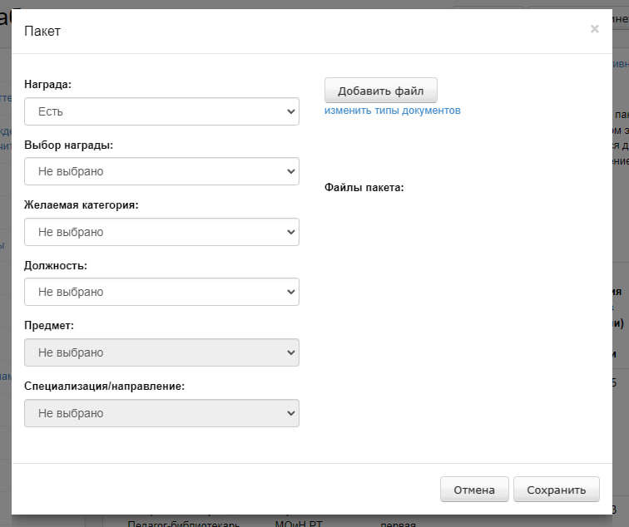
Заявительная аттестация
11

Slide 12
Приказ от 7.04.2014 №276 Раздел III | Приказ № 196 от 24 марта 2023 г. Раздел III
П.24 Аттестация педагогических работников в целях установления первой или высшей квалификационной категории проводится по их желанию. По результатам аттестации педагогическим работникам устанавливается первая или высшая квалификационная категория. Квалификационная категория устанавливается сроком на 5 лет. Срок действия квалификационной категории продлению не подлежит. | П. 24 Аттестация педагогических работников в целях установления первой или высшей квалификационной категории проводится по их желанию. Ссылка на срок, на который устанавливается категория (первая или высшая), исключена. П.26. В состав аттестационных комиссий входит не менее 7 человек, включая представителя профессионального союза и специалистов для всестороннего анализа профессиональной деятельности.

Slide 13
Приказ от 7.04.2014 №276 | Приказ от 24.03.2023 № 196
П.27. Аттестация педагогических работников в целях установления первой или высшей квалификационных категорий проводится на основании их заявлений, подаваемых непосредственно в аттестационную комиссию, либо направленных в адрес аттестационной комиссии по почте письмом, с уведомлением о вручении или в форме электронного документа с использованием информационно – телекоммуникационной сети «Интернет». | П.27. Аттестация педагогических работников в целях установления первой или высшей квалификационных категорий проводится на основании их заявлений, подаваемых непосредственно в аттестационную комиссию, либо направленных в адрес аттестационной комиссии по почте письмом, с уведомлением о вручении или в форме электронного документа с использованием информационно – телекоммуникационной сети «Интернет», либо посредством федеральной государственной информационной системы «Единый портал государственных и муниципальных услуг» либо региональных порталов государственных и муниципальных услуг, интегрированных с ЕПГУ (далее – заявление в аттестационную комиссию). В нашем случае это ЕДУ ТАТАР

Slide 14
Приказ от 7.04.2014 №276 | Приказ от 24.03.2023 № 196
П.30. Заявления о проведении аттестации подаются в целях установления высшей квалификационной категории по должности, по которой будет аттестация проводиться впервые , подаются педагогическими работниками не ранее чем через два года после установления первой квалификационной категории | П.30. Заявления в аттестационную комиссию о проведении аттестации в целях установления высшей квалификационной категории подаются педагогическими работниками, имеющими (имевшими) по одной из должностей первую или высшую квалификационную категорию. Искл. «не ранее чем через два года после установления первой квалификационной категории»

Slide 15
ВАЖНО
Допускается представление документа, подтверждающего инновационную деятельность претендента на высшую категорию (рецензия, отзыв на инновационную разработку, титульный лист публикации в республиканском или федеральном научно-методическом издании, или документ, удостоверяющий участие аттестуемого работника в республиканском или федеральном методическом конкурсе, проведенном в течение последних 5 лет и др.) (не более одного подтверждающего документа на 1 л.)
15

Slide 16
Перечень документов для тех, кто проходит аттестацию на 1 и высшую категории
:
Заявление (электронный, прикреплять в ворде не надо)
Карта результативности профессиональной деятельности (отдельно по направлениям, размещена на сайте и в нормативных документах в Системе)
Экспертное заключение (по направлениям, размещено в Системе, заполняет образовательная организация)
+
Для высшей категории
Рецензия или отзыв на авторские разработки ( или документ об участии в методическом конкурсе республиканского уровня)
Подтверждающий документ об участии детей в олимпиадах, конкурсах, соревнованиях всероссийского уровня или в региональном этапе данных мероприятий

Slide 17
Перечень документов для претендентов на новые категории
Заявление (электронно)
Карта результативности профессиональной деятельности
Экспертное заключение
Ходатайство работодателя

Slide 18
Перечень документов для тех, кто проходит упрощенную аттестацию
Заявление (электронно)
Копия документа, подтверждающего упрощенность аттестации (удостоверения к награде, Дипломы и т.д.)

Slide 19
ВАЖНО
При аттестации
тестирование не проводится,
результаты диагностики педагогов в системе «Электронное образование» при прохождении курсов повышения квалификации могут быть вписаны в карту результативности
19

Slide 20

п.31 Нового порядка
Предусматривает устанавливать первую и (или) высшую квалификационную категорию на основе сведений, подтверждающих наличие у педагогического работника:
- государственных наград, почетных званий, ведомственных знаков отличия и иных наград, полученных за достижения в педагогической деятельности,
- побед в конкурсах профессионального мастерства, то есть без осуществления всестороннего анализа их профессиональной деятельности.
При аттестации педагогических работников, участвующих в реализации программ спортивной подготовки, учитываются ………. награды и результаты конкурсов профессионального мастерства.

Slide 21
Новый Порядок
П.42. На основании распорядительных актов работодатели вносят соответствующие записи в трудовые книжки педагогических работников и (или) сведения об их трудовой деятельности.

Slide 22

Раздел IV Аттестация педагогических работников в целях установления квалификационной категории «педагог – методист» или «педагог – наставник»
П.45.…..проводится по желанию педагогических работников. ……допускаются педагогические работники, имеющие высшую квалификационную категорию.
Срок действия квалификационных категорий «педагог-методист» и «педагог-наставник» не предусматривается.

Slide 23
Дополнительная оплата при выполнении дополнительной работы, связанной с методической и наставнической деятельностью, осуществляется в виде выплат компенсационного характера, которые, включая их размеры, могут регулироваться локальными нормативными актами организаций в зависимости от объема этой дополнительной работы, степени значимости и т.п.

Slide 24



ВЕДОМСТВЕННЫЕ НАГРАДЫ
МИНИСТЕРСТВА ОБРАЗОВАНИЯ И НАУКИ
РЕСПУБЛИКИ ТАТАРСТАН
Знак отличия
«Почетный наставник»
2018 год
Почетная грамота Министерства образования
и науки Республики Татарстан
2004 год
Нагрудный знак
«За заслуги в образовании»
1999 год
1

Slide 25



ВЕДОМСТВЕННЫЕ НАГРАДЫ
МИНИСТЕРСТВА ОБРАЗОВАНИЯ И НАУКИ
РЕСПУБЛИКИ ТАТАРСТАН, 2023 год
Знак отличия
«Отличник сферы образования
и науки Республики Татарстан»
Нагрудный знак
«За сохранение и развитие языков,
культур, традиций»
Нагрудный знак
«Яшь мөгаллим»
2

Slide 26
Приложение 4
Перечень государственных наград, почетных званий, ведомственных знаков отличия и иных наград согласно п.31 Порядка проведения аттестации педагогических работников организаций, осуществляющих образовательную деятельность (приказ Минпросвещения России от 24.03.2023 №196)
Ведомственные награды Минпросвещения России (действие бессрочное)
1. Медаль К.Д.Ушинского
2. Медаль Л.С.Выготского
3. Почетное звание «Почетный работник науки и высоких технологий РФ»
4. Почетное звание «Почетный работник сферы образования РФ»
5. Почетное звание «Почетный работник сферы воспитания детей и молодежи РФ»
6. Нагрудный знак «Почетный работник общего образования РФ»
7. Нагрудный знак «Почетный работник начального профессионального образования РФ
8. Нагрудный знак «Почетный работник среднего профессионального образования РФ»
9. Нагрудный знак «Почетный работник высшего профессионального образования РФ»
10. Нагрудный знак «За милосердие и благотворительность»
11. Нагрудный знак «Почетный работник сферы молодежной политики РФ»
12. Нагрудный знак «Почетный работник воспитания и просвещения РФ»
13. Нагрудный знак «Почетный наставник»
14. Нагрудный знак «Молодость и Профессионализм»
15. Нагрудный знак «Отличник физической культуры и спорта»
16. Знак отличия «Отличник просвещения»
17. Знак отличия Минспорта РФ «Почетный наставник»
18. Знак «За верность профессии»
19. Знак «За развитие научно-исследовательской работы студентов»
20. Почетный знак «За заслуги в развитии физ. культуры и спорта»
21. Почетная грамота Министерства образования и науки РФ
22. Почетная грамота Министерства просвещения РФ
23. Почетная грамота Минспорта РФ
24. Благодарность Министерства просвещения РФ
Ведомственные награды Министерства образования и науки РТ (действие бессрочное)
1. Знак отличия «Отличник сферы образования и науки РТ»
2. Нагрудный знак «За заслуги в образовании»
3. Нагрудный знак «За сохранение и развитие языков, культур, традиций»
4. Знак отличия «Почетный наставник»
5. Нагрудный знак «Яшь могаллим»
6. Почетная грамота Министерства образования и науки РТ
7. Почетная грамота Минспорта РТ
Перечень профессиональных конкурсов (за последние 5 лет, победители и призеры РТ, победители муниципального этапа конкурса)
1. «Учитель года»
2. «Воспитатель года»
3. Конкурс на присуждение премии лучшим учителям РТ за достижения в педагогической деятельности (победители)
4. Всероссийский конкурс «Педдебют» (победители и призеры РТ и РФ)
5. Всероссийский конкурс «Учитель-дефектолог» (победители и призеры РТ и РФ)
6. Всероссийский конкурс «Мой первый учитель» (победители и призеры)
7. Всероссийский конкурс мастер - класса «Туган тел» (победители и призеры)
8. Всероссийский конкурс «Лучший учитель татарского языка и литературы» (победители и призеры РТ и РФ)
9. Всероссийский конкурс «Лучший учитель родного языка и литературы» (победители и призеры РТ и РФ)
10. Всероссийский конкурс «Всероссийский мастер-класс учителей родных, включая русского, языков» (победители и призеры РТ и РФ)
11. Всероссийский конкурс «Арктур» для ПДО (победители и призеры РТ и РФ)
12. Всероссийский конкурс «Сердце отдаю детям» (победители и призеры РТ и РФ)
13. Всероссийский конкурс «Воспитать человека» (победители и призеры РТ и РФ)
14. Всероссийский конкурс «Педагог-психолог» (победители и призеры РТ и РФ)

Slide 27
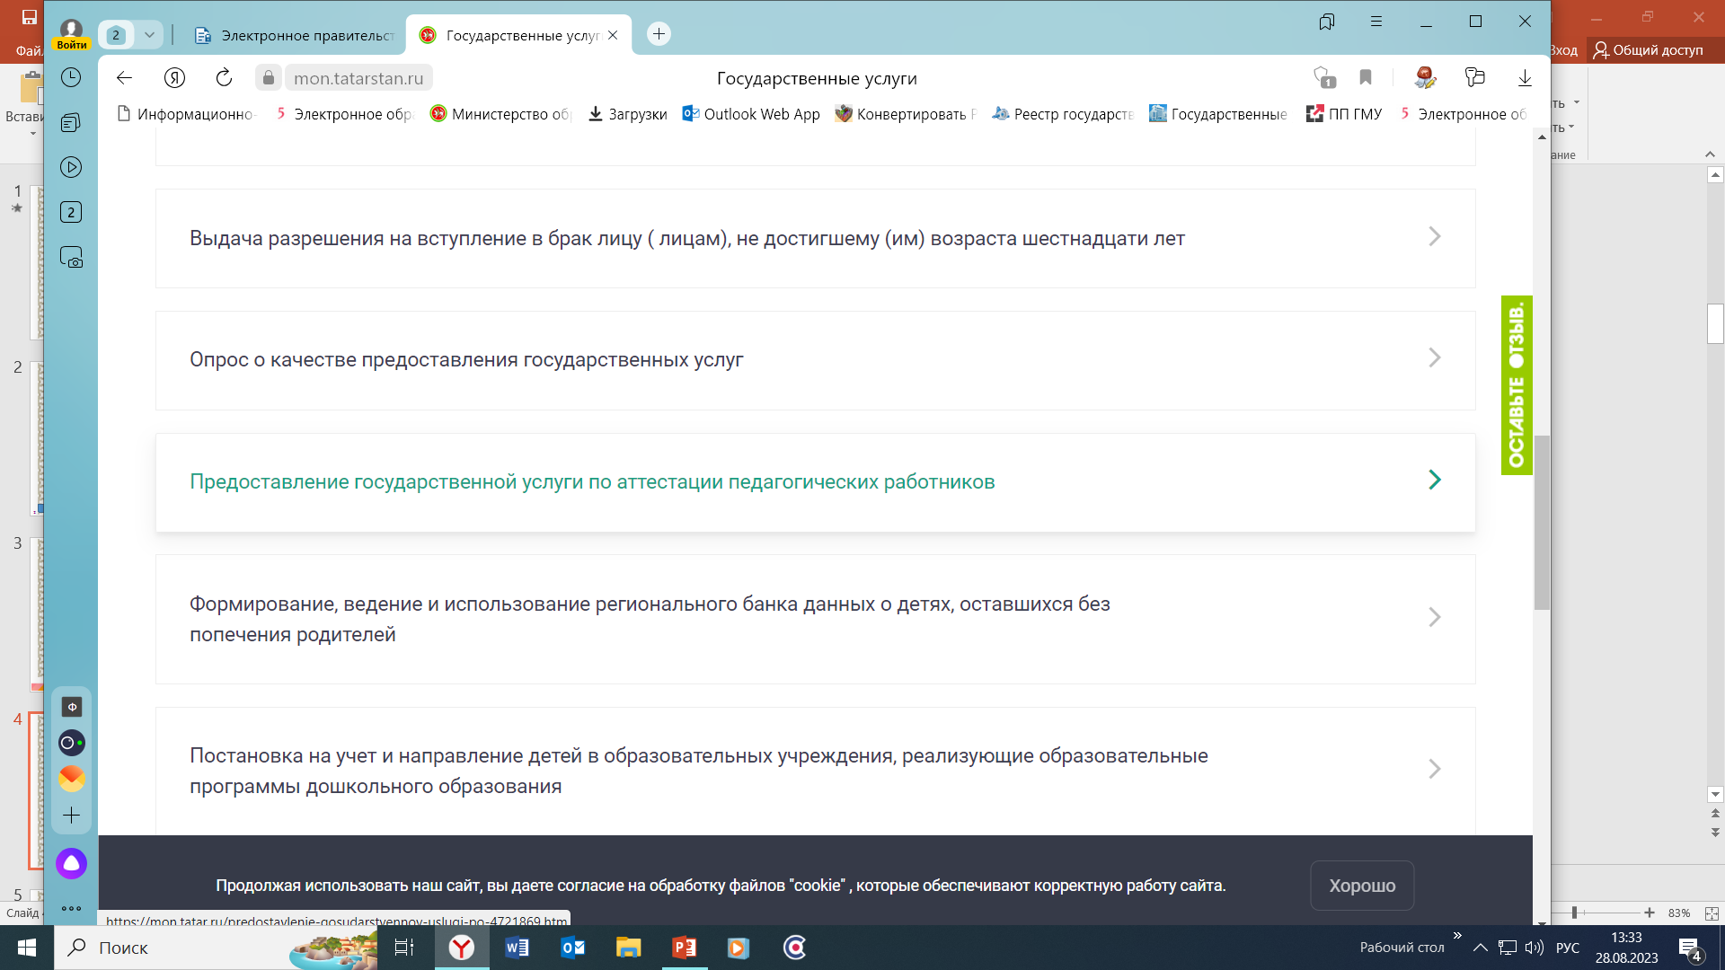
Деятельность/Государственные услуги/

Slide 28
Благодарю за внимание!
Игътибарыгыз өчен рәхмәт!

